Slide 1



Clarita…pps
présente.
Le temps est court !

Slide 2
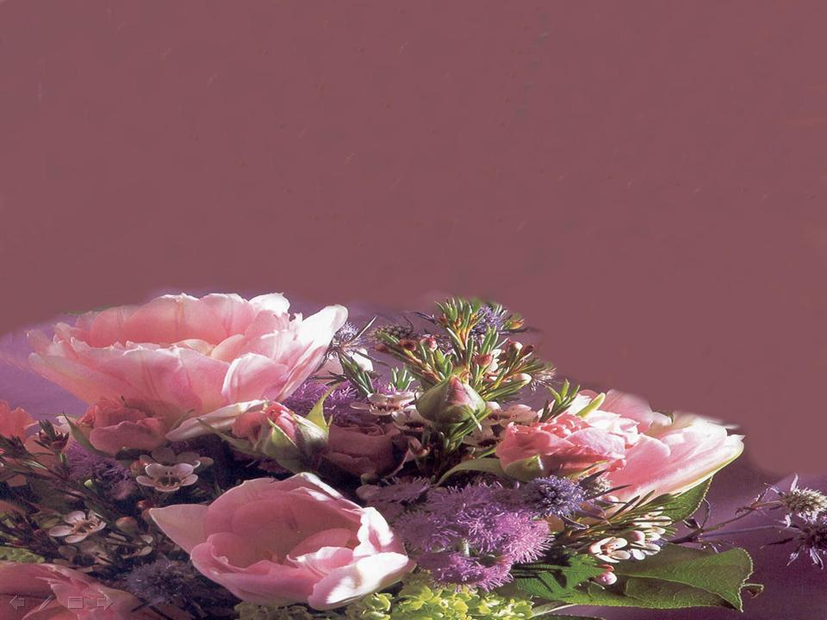
Malgré les années qu’on moissonne
Les cheveux gris qui s’additionnent,
On reste quelque part en dedans
Toujours aussi jeune qu’avant
Quand on atteint la soixantaine.

Slide 3


Slide 4
Malgré l’apparente faiblesse,
Un accordéon de tendresse
Remplit nos cœurs silencieux
Et met des larmes dans nos yeux.
Quand on atteint la soixantaine.

Slide 5
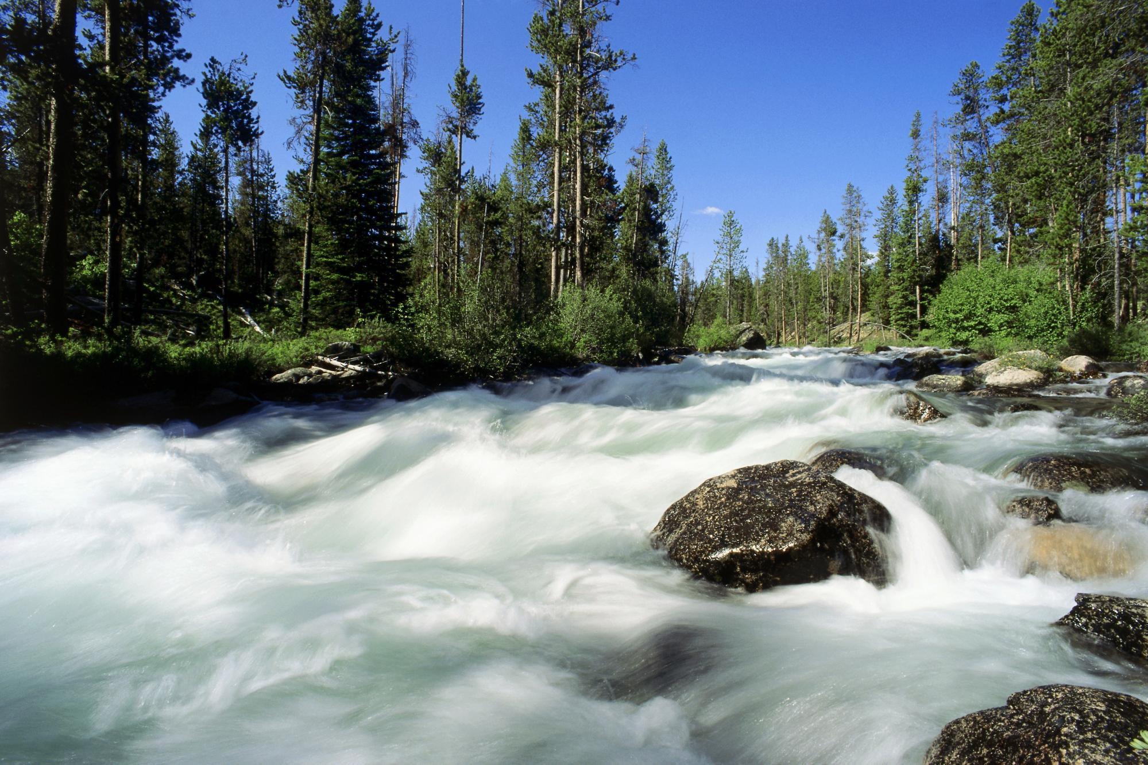

Slide 6
Un enfant qui sourit
et nous voilà conquis!
Malgré un passé qui s’étire
Malgré l’avenir qui soupire
On garde toujours dans ses mains
Tout ce qu’on a glané de pain.
Aux abords de la soixantaine.

Slide 7


Slide 8
Toutes les saisons que l’on donne
Toutes les amours qu’on pardonne
Font de nous des gens plus heureux
Des assoiffés d’un peu de bleu.
Comme autrefois, à la vingtaine.

Slide 9
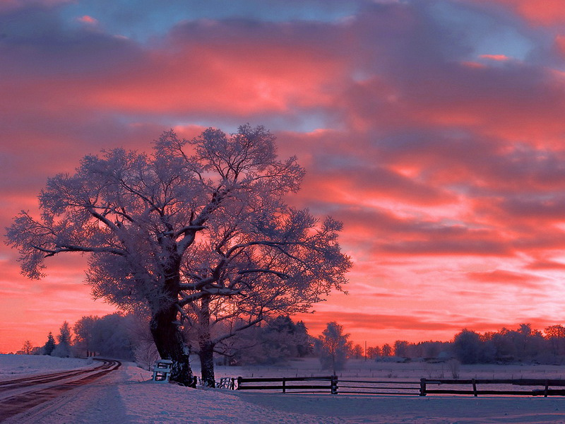

Slide 10
Avec une infinie sagesse
On distribue force largesses
On voudrait arrêter le temps
Vivre sans vie par en avant.
Pour oublier la soixantaine.

Slide 11
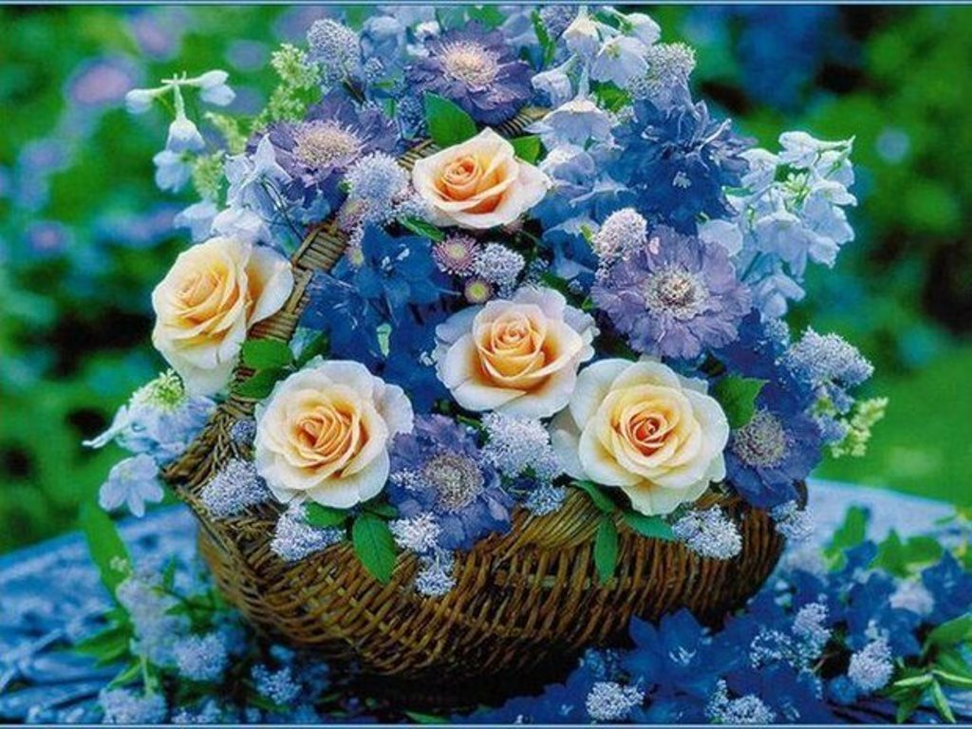

Slide 12
Dans un chant qui frémit
On s’accroche à la vie!
Dans la grande valse du monde
Où tant de beautés surabondent
Qu’est-ce donc qu’une année de plus
Au calendrier des vertus.
Quand on n’a que ..
la soixantaine.!

Slide 13
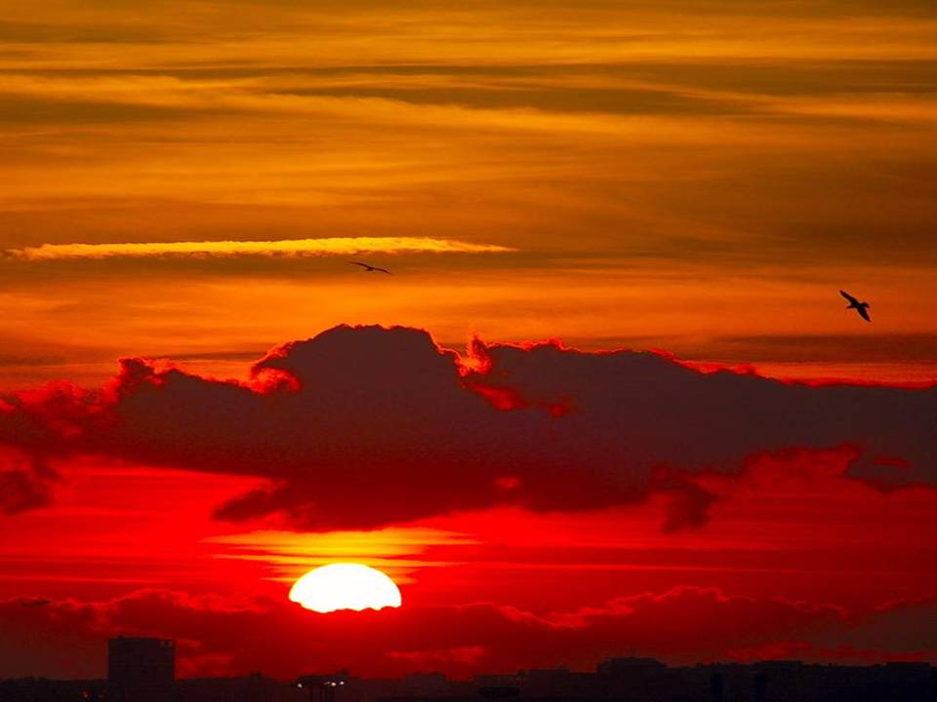

Slide 14
Le temps est court..
Texte: Camille Labrecque
Musique…
L’automne ...d’Alexandre Dumas
Interprète: Angèle Dubeau …La Pieta
Création…Claire Comtois
c.clair@videotron.ca

